Slide 1
程式期末報告:
Snake貪吃蛇
NO 24
105360001李珀賢
105360021梁哲誌

Slide 2
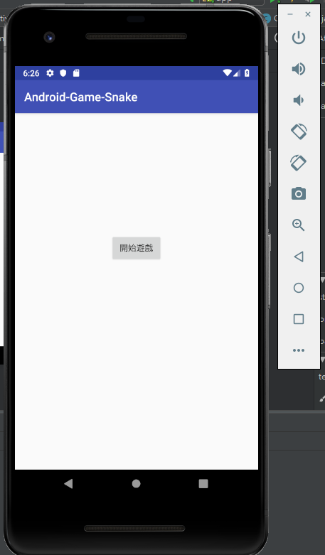
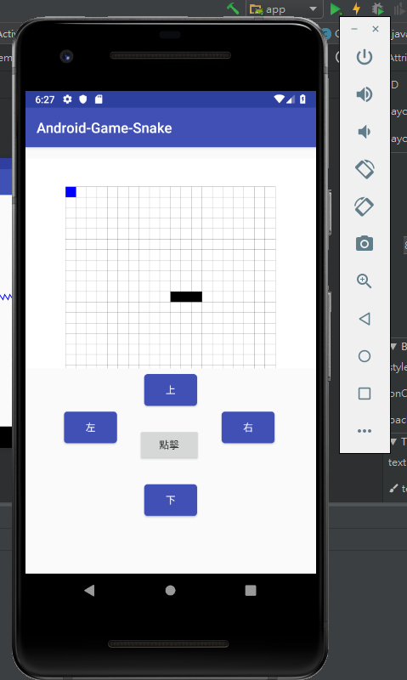
動 機
一開始做專題就想到以遊戲類為主，就想要做經典的網頁遊戲-貪吃蛇，大家對於這遊戲一定不會很陌生，所以操作上也不會覺得不容易上手。
功 能 介 紹
點選開始遊戲後按點擊，遊戲即可開始，基本的點選上下左右來操作貪吃蛇的位置，當吃到東西時會變長，如果讓自己撞到自己時就Game over，可以選擇重新來一次或結束。

Slide 3
$g
到主畫面
開始遊戲
點擊
遊戲執行
吃到食物

Slide 4
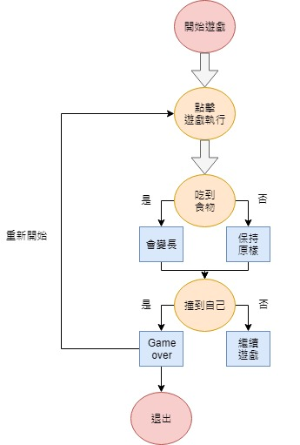
流程圖

Slide 5
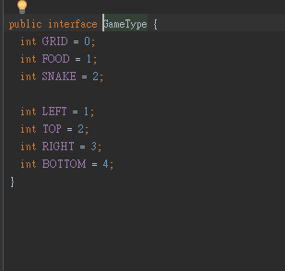
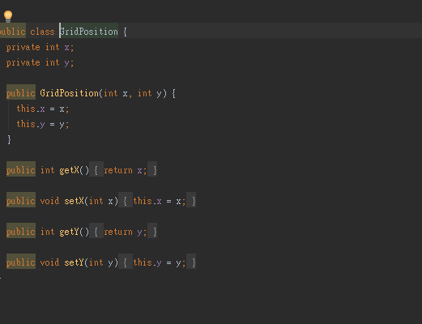
程式介紹

Slide 6
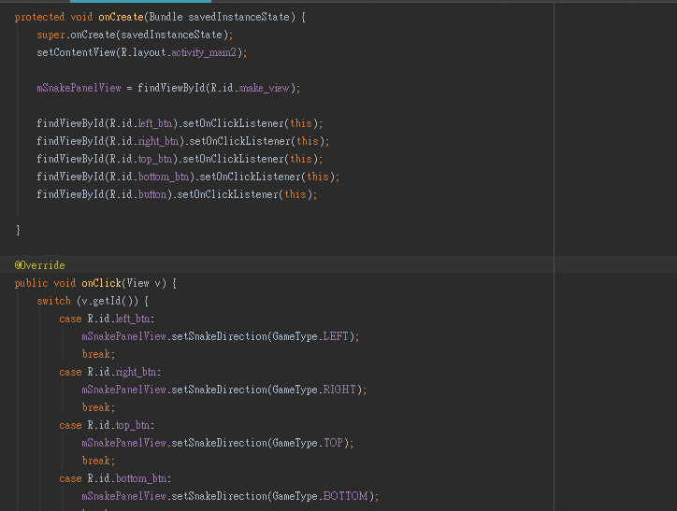
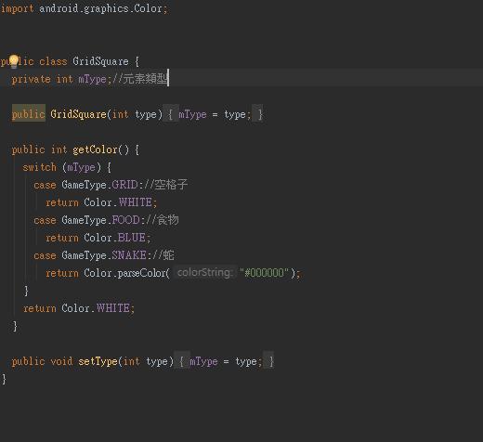
程式介紹

Slide 7
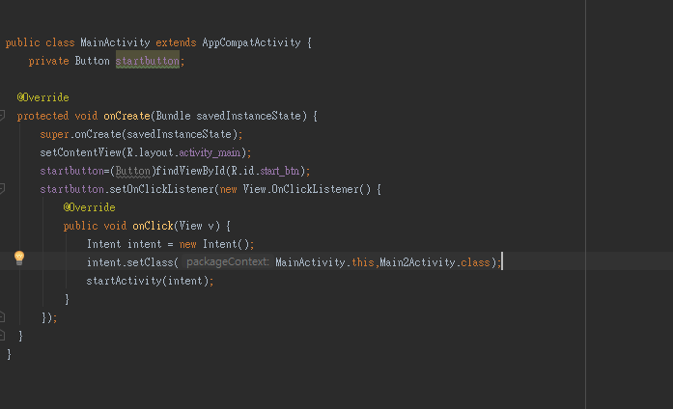
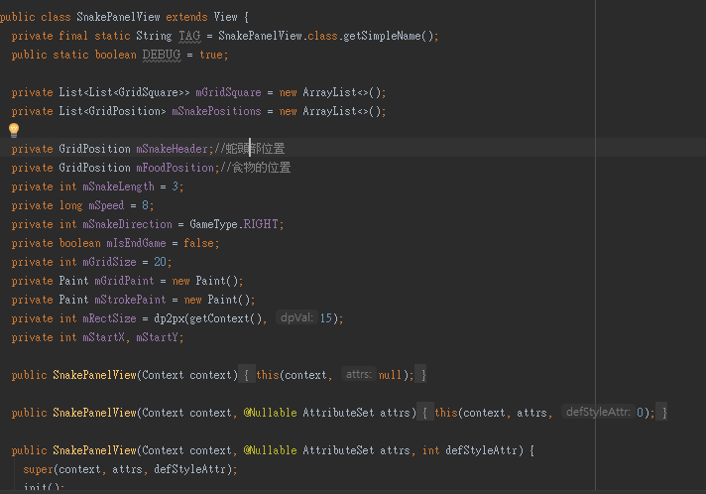
程式介紹

Slide 8
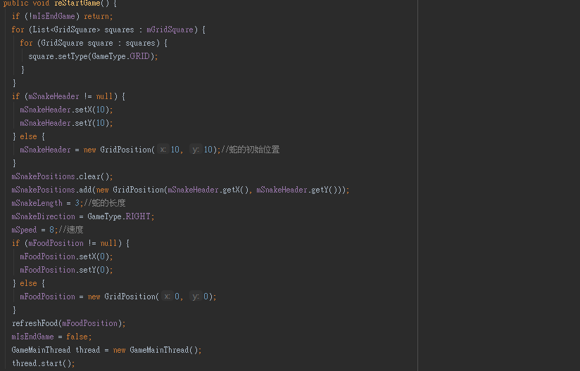
程式介紹

Slide 9
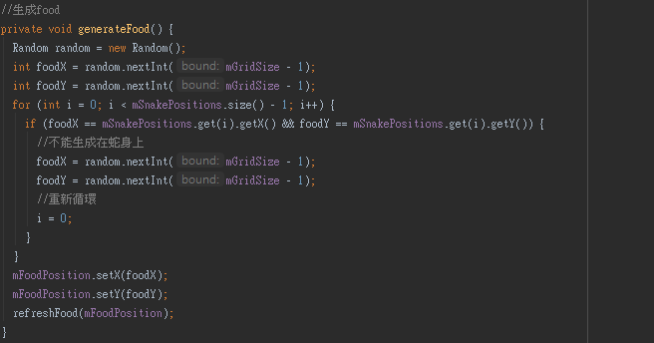
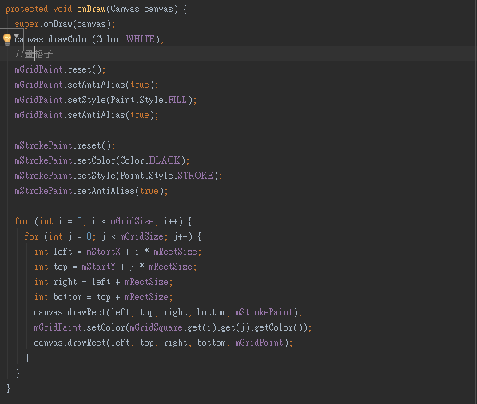
程式介紹

Slide 10
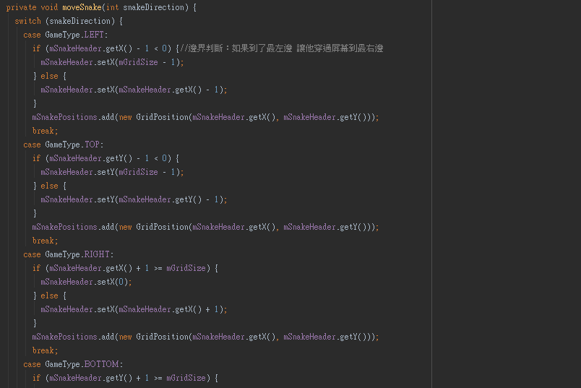
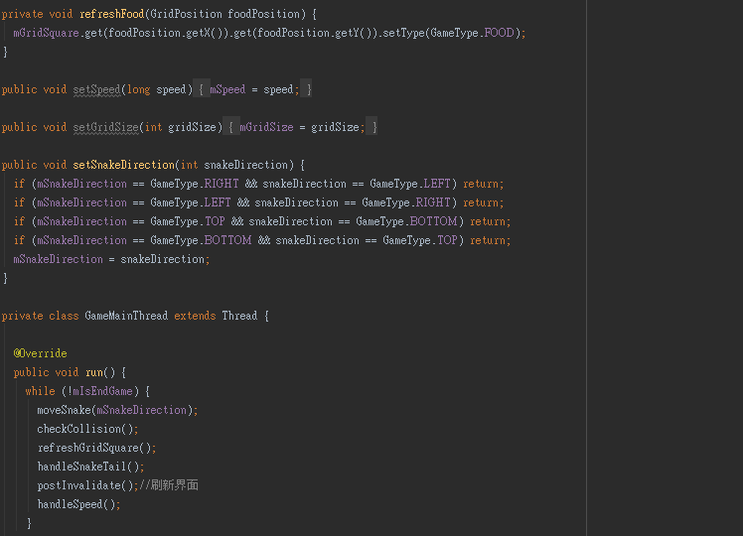
程式介紹

Slide 11
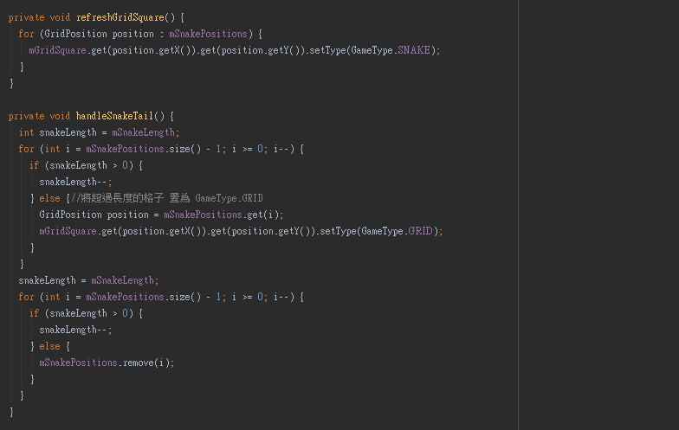
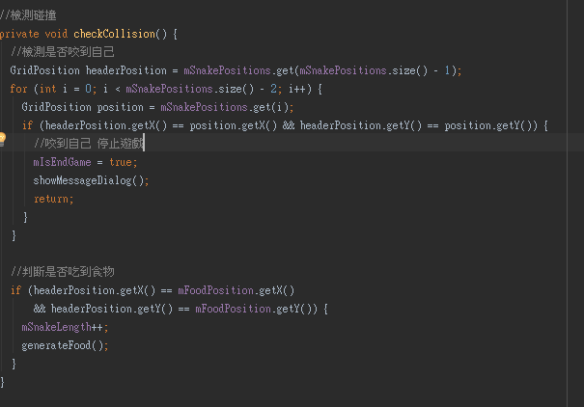
程式介紹

Slide 12
程式介紹

